Slide 1


HTML
DATA PARSING WITH XPath:
INGEGNERIA DEI DATI:
HOMEWORK 1
Luca Daniel
Lanza Antonio

Slide 2
STEPS
DOWNLOAD DI ALMENO 300 PAPERS RIGUARDANTI UNO STESSO ARGOMENTO
ESTRAZIONE DI TUTTE LE TABELLE DAI PAPERS E CREAZIONE DI CORRISPETTIVI FILE JSON CONTENENTI INFORMAZIONI RILEVANTI RELATIVE ALLE TABELLE ESTRATTE
CALCOLO DI ALCUNE STATISTICHE SUI DATI ESTRATTI

Slide 3

STEP 1
Raccolta dei papers

Slide 4
TOPIC
Il topic da noi selezionato è la Pose estimation di cui abbiamo scaricato 302 paper in maniera automatizzata dal sito ar5iv.org
Per rendere il procedimento di download dei papers quanto piu scalabile, abbiamo creato un apposito script in python
Notes:
Qui potremmo parlare di cosa sono arxiv.org e ar5iv.org e spiegare il perchè necessitavamo i file in formato html

Slide 5
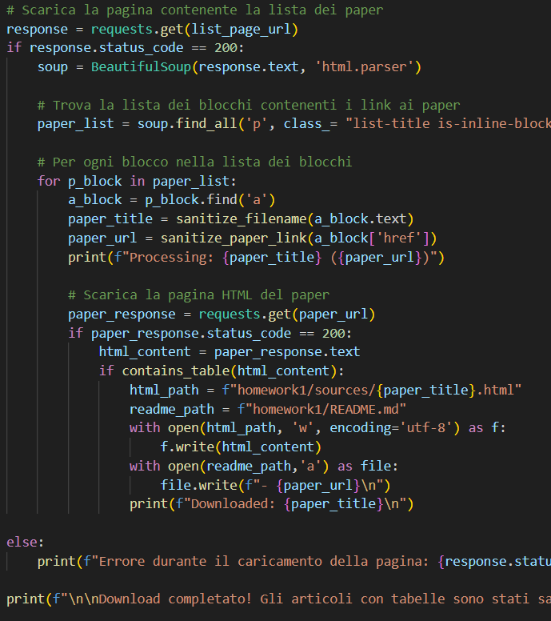



PAPERS DOWNLOADER
Link all’elenco dei paper
Parsing dell’HTML per ottenere la lista dei paper
Per ogni elemento della lista:
Selezionato il riferimento all’HTML di quell’elemento su Ar5iv
Eliminati i caratteri superflui dal titolo del paper
Verificato che contenesse tabelle
Scaricato nella directory sources
Notes:
Qui a voce descriviamo meglio il codice

Slide 6

STEP 2
ESTRAZIONE DELLE INFORMAZIONI E STORAGE NEI .JSON

Slide 7
XPATH
XPath è il linguaggio di XSL che consente di individuare gli elementi e gli attributi di un documento XML sui quali verranno applicate le operazioni necessarie per la presentazione dei dati
In particolare sfrutta la rappresentazione ad albero dei documenti XML per eseguire delle query ed ottenere i nodi dell’albero, ovvero i vari elementi e attributi dei documenti
Nel nostro codice, è stato implementato nella classe XPATH EXTRACTOR
Notes:
XSL(eXtensible Stylesheet Language) permette di visualizzare lo stesso documento XML in formati diversi

Slide 8
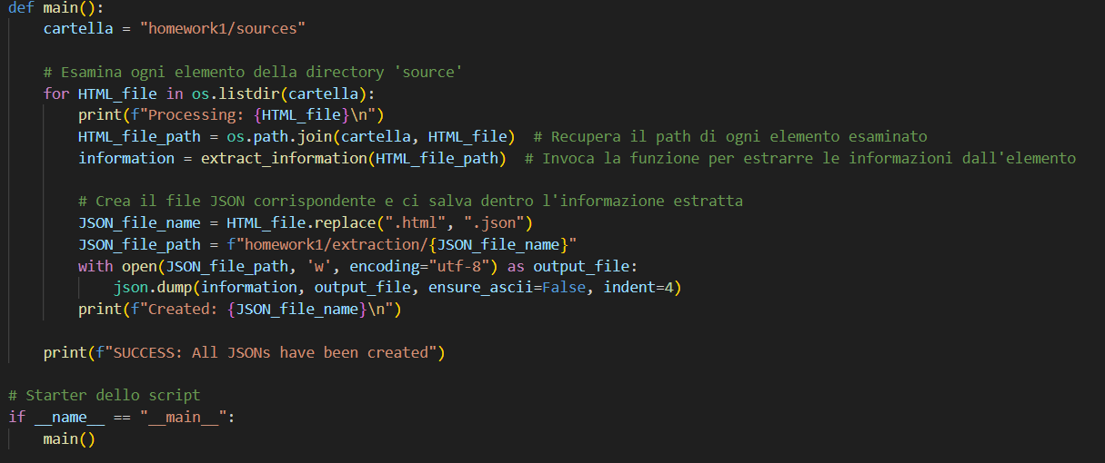
XPATH EXTRACTOR (MAIN FUNCTION)
Analizza ogni HTML scaricato
Per ognuno:
Invoca Extract_Information_Function per estrarre le informazioni utili dall’HTML
Prende il risultato dell’invocazione precedente e lo salva nel corrispettivo .JSON
Notes:
Qui a voce descriviamo meglio il codice

Slide 9
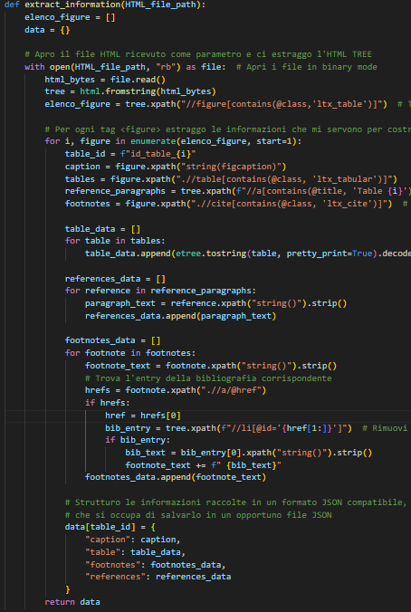
XPATH EXTRACTOR (EXTRACT_iNFORMATION)
Effettua query XPath per estrarre:
Tabelle nel file
Caption di ogni tabella
Contenuto HTML di ogni tabella
Footnotes di ogni tabella
References ad ogni Tabella
Notes:
Qui a voce descriviamo meglio il codice

Slide 10

1). QUERIES PER ESTRARRE LE TABELLE
elenco_figure = tree.xpath("//figure[contains(@class,'ltx_table')]")
for i, figure in enumerate(elenco_figure, start=1):
table_id = f"id_table_{i}"
Notes:
XSL(eXtensible Stylesheet Language) permette di visualizzare lo stesso documento XML in formati diversi

Slide 11
2). QUERIES PER ESTRARRE LE CAPTION DI OGNI TABELLA
elenco_figure = tree.xpath("//figure[contains(@class,'ltx_table')]")
for i, figure in enumerate(elenco_figure, start=1):
table_id = f"id_table_{i}"
caption = figure.xpath("string(figcaption)")
Notes:
XSL(eXtensible Stylesheet Language) permette di visualizzare lo stesso documento XML in formati diversi

Slide 12
3). QUERIES PER ESTRARRE IL CONTENUTO HTML DI OGNI TABELLA
elenco_figure = tree.xpath("//figure[contains(@class,'ltx_table')]")
for i, figure in enumerate(elenco_figure, start=1):
table_id = f"id_table_{i}"
caption = figure.xpath("string(figcaption)")
tables = figure.xpath(".//table[contains(@class, 'ltx_tabular')]")
Notes:
XSL(eXtensible Stylesheet Language) permette di visualizzare lo stesso documento XML in formati diversi

Slide 13
4). QUERIES PER ESTRARRE LE REFERENCES AD OGNI TABELLA
for i, figure in enumerate(elenco_figure, start=1):
…
reference_paragraphs = tree.xpath(f"//a[contains(@title, 'Table {i}')]/ancestor::p")
references_data = []
for reference in reference_paragraphs:
paragraph_text = reference.xpath("string()").strip()
references_data.append(paragraph_text)
Notes:
XSL(eXtensible Stylesheet Language) permette di visualizzare lo stesso documento XML in formati diversi

Slide 14
5). QUERIES PER ESTRARRE LE FOOTNOTES CONTENUTE IN OGNI TABELLA
for i, figure in enumerate(elenco_figure, start=1):
…
footnotes = figure.xpath(".//cite[contains(@class, 'ltx_cite')]")
footnotes_data = []
for footnote in footnotes:
footnote_text = footnote.xpath("string()").strip()
hrefs = footnote.xpath(".//a/@href")
if hrefs:
href = hrefs[0]
bib_entry = tree.xpath(f"//li[@id='{href[1:]}']")
if bib_entry:
bib_text = bib_entry[0].xpath("string()").strip()
footnote_text += f" {bib_text}"
footnotes_data.append(footnote_text)
Notes:
XSL(eXtensible Stylesheet Language) permette di visualizzare lo stesso documento XML in formati diversi

Slide 15
6). FORMATO JSON
data[table_id] = {
"caption": caption,
"table": table_data,
"footnotes": footnotes_data,
"references": references_data
}
Notes:
XSL(eXtensible Stylesheet Language) permette di visualizzare lo stesso documento XML in formati diversi

Slide 16

STEP 3
STATISTICHE SUI DATI

Slide 17
VALORI OTTENUTI:
Totale tabelle Estratte:
1496
Totale footnotes Estratti:
5087
Totale references Estratte:
1408
Percentuale di Tabelle senza Footnotes:
48.32 %
Percentuale di Tabelle senza References:
34.29 %
Numero Medio di Tabelle per ogni file:
4.95

